Slide 1
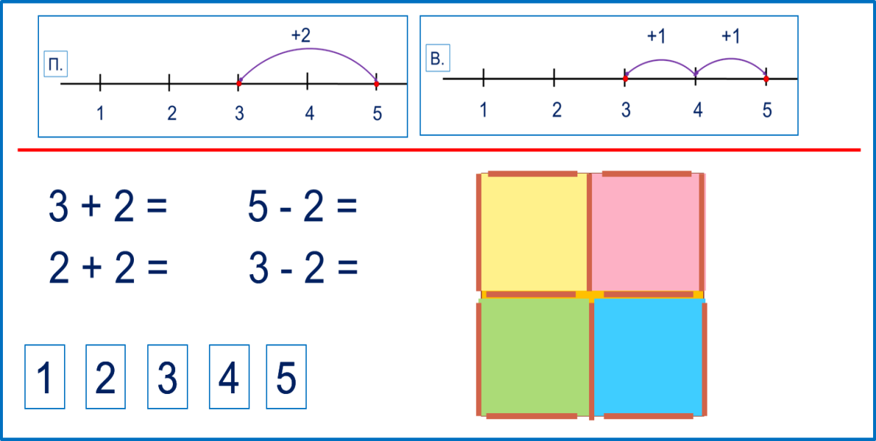



«Моя математика» 1 класс
Урок 30
Тема урока: «Числа 1-5»
Автор презентации
Татузова Анна Васильевна
http://avtatuzova.ru
учитель школы № 1702
г. Москвы
Советы учителю.
Презентация к уроку составлена на основе заданий, расположенных в учебнике. Рекомендую открыть учебник на странице с данным уроком, прочитать задания и просмотреть их в данной презентации в режиме демонстрации.
Внимание!
Некоторые задания можно выполнять интерактивно. Например, продолжить ряд, сравнить или вставить пропущенные числа. Для этого презентацию надо перевести в режим редактирования.

Slide 2
Урок 30. Числа 1-5
МАТЕМАТИКА
1. Катя, Петя и Вова сделали рисунки. Кто какие фигуры нарисовал? Сравни число фигур на каждом рисунке.
К.
П.
В.
замкнутая ломаная
замкнутая кривая
незамкнутая ломаная
незамкнутая кривая
четырёхугольник
прямоугольник
Внимание!
Данное задание можно выполнить интерактивно. Для этого презентацию надо перевести в режим редактирования.
1
1
1
2
2
2
3
3
3
4
4
4
5
5
5

Slide 3
Урок 30. Числа 1-5
МАТЕМАТИКА
1. Катя, Петя и Вова сделали рисунки. Кто какие фигуры нарисовал? Сравни число фигур на каждом рисунке.
К.
П.
В.
замкнутая ломаная
замкнутая кривая
незамкнутая ломаная
незамкнутая кривая
четырёхугольник
прямоугольник
1
1
1
2
2
2
3
3
3
4
4
4
5
5
5
ПРОВЕРЬ!

Slide 4
Урок 30. Числа 1-5
МАТЕМАТИКА
2. На какие группы можно разбить отрезки?
по цвету
по размеру
по форме
• Какая запись подходит к этой группе?
Внимание!
Данное задание можно выполнять интерактивно. Во время демонстрации навести курсор на нужную карточку до появления ладошки. Кликнуть!
4 + 1
3 + 2

Slide 5
Урок 30. Числа 1-5
МАТЕМАТИКА
2. На какие группы можно разбить отрезки?
по цвету
по размеру
по форме
по цвету
4 + 1
• Какая запись подходит к этой группе?
Внимание!
Данное задание можно выполнять интерактивно. Во время демонстрации навести курсор на нужную карточку до появления ладошки. Кликнуть!
4 + 1
3 + 2

Slide 6

Урок 30. Числа 1-5
МАТЕМАТИКА
3. Выполни вместе с Петей и Вовой сложение.
Так считал Петя.
Вправо - плюс
+2
П.
1
2
3
4
5
3 + 2 =
Внимание!
Данное задание можно выполнить интерактивно.
Для этого презентацию надо перевести в режим редактирования.
1
2
3
4
5

Slide 7
Урок 30. Числа 1-5
МАТЕМАТИКА
3. Выполни вместе с Петей и Вовой сложение.
Так считал Петя.
Вправо - плюс
+2
П.
1
2
3
4
5
3 + 2 =
1
2
3
4
5
ПРОВЕРЬ!

Slide 8


Урок 30. Числа 1-5
МАТЕМАТИКА
3. Выполни вместе с Петей и Вовой сложение.
А так Вова.
Вправо - плюс
+1
+1
В.
1
2
3
4
5
3 + 1 +1 =
4
+1 =
Внимание!
Данное задание можно выполнить интерактивно.
Для этого презентацию надо перевести в режим редактирования.
1
2
3
4
5

Slide 9
Урок 30. Числа 1-5
МАТЕМАТИКА
3. Выполни вместе с Петей и Вовой сложение.
А так Вова.
Вправо - плюс
+1
+1
В.
1
2
3
4
5
3 + 1 +1 =
5
4
+1 =
5
1
2
3
4
5
ПРОВЕРЬ!

Slide 10
Урок 30. Числа 1-5
МАТЕМАТИКА
Повторение.
Число пять записывают знаком - цифрой 5.

Slide 11
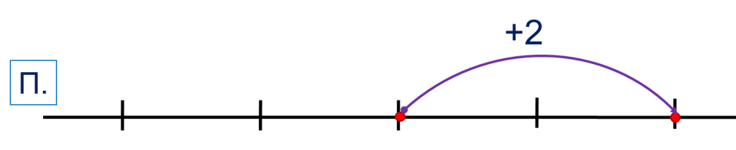
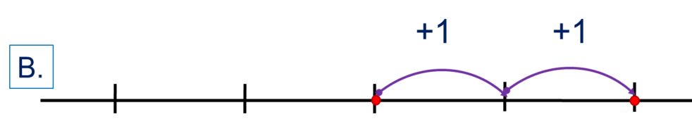
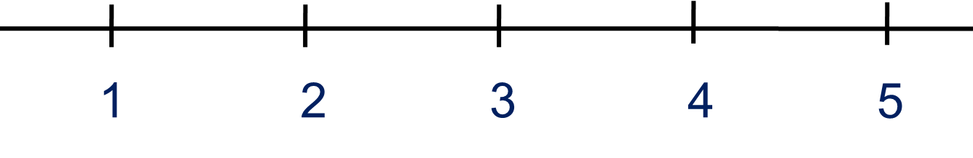
Урок 30. Числа 1-5
МАТЕМАТИКА
4. Найди результаты действий так, как это делал Петя.
А потом так, как это делал Вова.
•Пользуйся числовым отрезком для проверки ответов.
3 + 2 =
5 - 2 =
2 + 2 =
3 - 2 =
Внимание!
Данное задание можно выполнить интерактивно.
Для этого презентацию надо перевести в режим редактирования.
1
1
2
2
3
3
4
4
5
5

Slide 12
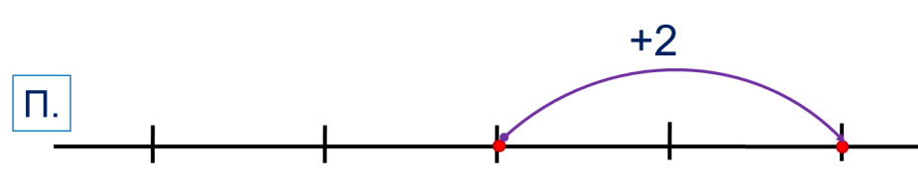

Урок 30. Числа 1-5
МАТЕМАТИКА
4. Найди результаты действий так, как это делал Петя.
А потом так, как это делал Вова.
•Пользуйся числовым отрезком для проверки ответов.
3 + 2 =
5 - 2 =
2 + 2 =
3 - 2 =
1
ПРОВЕРЬ!
1
2
2
3
3
4
4
5
5

Slide 13
Урок 30. Числа 1-5
МАТЕМАТИКА
5. Как превратить записи Кати и Лены в верные равенства?
(Вместо ∗ надо поставить «+», «-».)
2 1 2 = 5
∗
∗
4 2 1 = 3
∗
∗
5 2 1 = 4
∗
∗
5 3 1 = 1
∗
∗
3 1 1 = 5
3 2 4 = 1
∗
∗
∗
∗
Внимание!
Данное задание можно выполнить интерактивно.
Для этого презентацию надо перевести в режим редактирования.
+
+
+
+
+
+
+
-
-
-
-
-
-

Slide 14
Урок 30. Числа 1-5
МАТЕМАТИКА
5. Как превратить записи Кати и Лены в верные равенства?
(Вместо ∗ надо поставить «+», «-».)
ПРОВЕРЬ!
2 1 2 = 5
∗
∗
4 2 1 = 3
∗
∗
5 2 1 = 4
∗
∗
5 3 1 = 1
∗
∗
3 1 1 = 5
3 2 4 = 1
∗
∗
∗
∗
+
+
+
+
+
+
+
-
-
-
-
-
-

Slide 15

Урок 30. Числа 1-5
МАТЕМАТИКА
6. Начерти в тетрадях ломаную, у которой 5 звеньев и вершин.
Один из вариантов ломаной

Slide 16
Урок 30. Числа 1-5
МАТЕМАТИКА
6. Начерти в тетрадях ломаную, у которой 5 звеньев и вершин.
Начерти ломаную, у которой 5 звеньев и 5 вершин.
Один из вариантов замкнутой ломаной

Slide 17
Урок 30. Числа 1-5
МАТЕМАТИКА
8*. Сколько квадратов на рисунке Вовы?

Slide 18
Урок 30. Числа 1-5
МАТЕМАТИКА
8*. Сколько квадратов на рисунке Вовы?
Как убрать две палочки так, чтобы осталось:
а) три квадрата?
б) два квадрата?

Slide 19
Урок 30. Числа 1-5
МАТЕМАТИКА
8*. Сколько квадратов на рисунке Вовы?
Как убрать две палочки так, чтобы осталось:
а) три квадрата?
б) два квадрата?

Slide 20
МАТЕМАТИКА
Спасибо!

